Slide 1
¤n bµi cò

Slide 2
l¸ ®á
c¸ hè
bê hå
le le
BÐ bÞ ho. Bµ ®· cã l¸ hÑ.

Slide 3
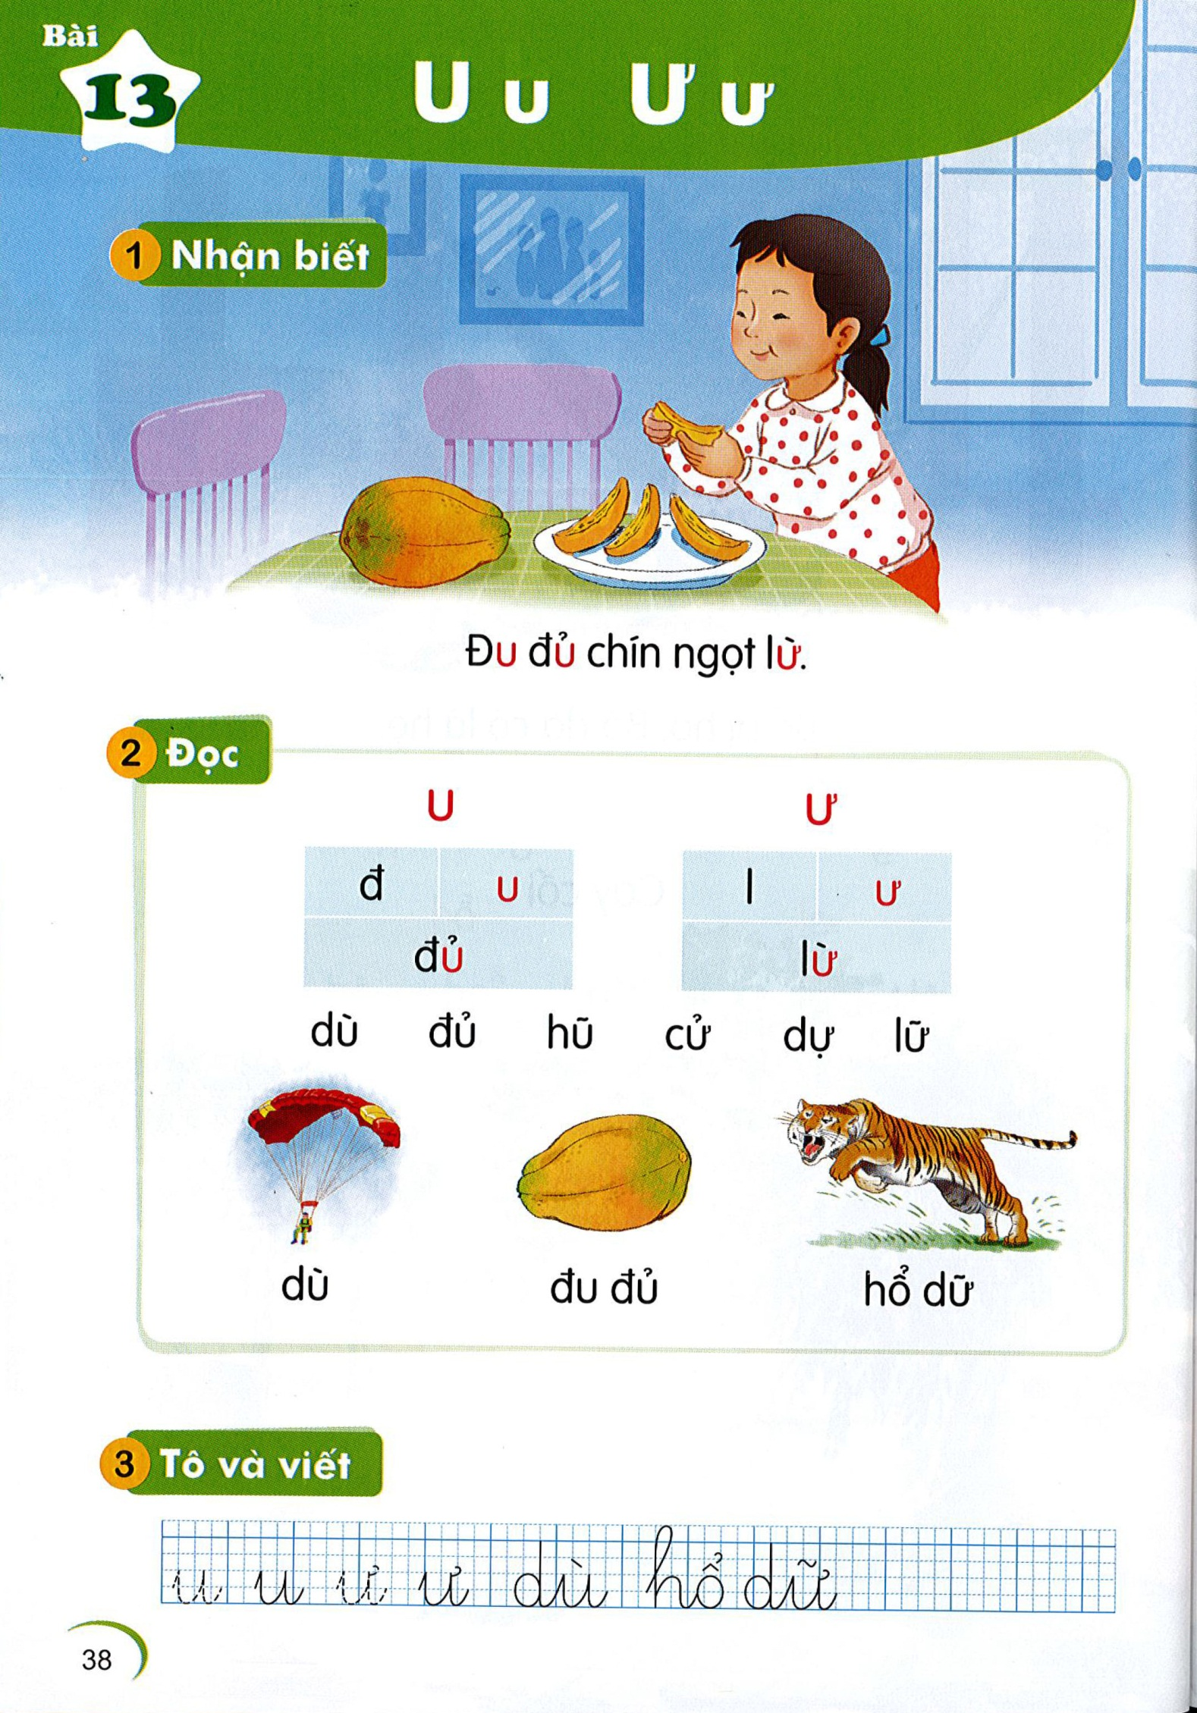
õ
§u ®ñ chÝn ngät lõ.
u
u

Slide 4
u
­ư
®
u
l
õ
®ñ
lõ
dï
®ñ
hò
cö
dù
l÷

Slide 5

dï
®u ®ñ
hæ d÷

Slide 6
u
­ư
õ
®
u
l
®ñ
lõ
dù
dï
®ñ
hò
cö
l÷
dï
®u ®ñ
hæ d÷

Slide 7








Thư Giãn

Slide 8
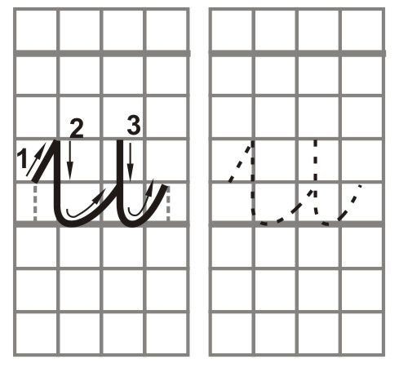

Slide 9
